Slide 1

NỘI DUNG CHÍNH
2
Phân loại các hệ thống liên tục
Hệ tuyến tính bất biến (Linear time-invariant system - LTI)
Các tính chất của hệ LTI
Các hệ thống biểu diễn bởi phương trình vi phân

Slide 2
PHÂN LOẠI: ĐỊNH NGHĨA HỆ THỐNG
3
Hệ thống là gì
Hệ thống là quá trình biến đổi (những) tín hiệu đầu vào thành (những) tín hiệu đầu ra
Nhận tín hiệu vào
Xử lí tín hiệu vào
Xuất tín hiệu ra (cũng gọi là đáp ứng của hệ với tín hiệu vào)
Ví dụ về hệ thống:
Radio: đầu vào: tín hiệu điện trong không khí
đầu ra: âm thanh
Robot: đầu vào: tín hiệu điều khiển (điện)
đầu ra: chuyển động hoặc hành động
Hệ thống liên tục
Là một thế thống bao gồm những tín hiệu vào và ra là các tín hiệu liên tục theo thời gian
Hệ thống rời rạc
Là một thế thống bao gồm những tín hiệu vào và ra là các tín hiệu không liên tục theo thời gian
y(t) y(n)
x(t)
Hệ thống liên tục
x(n)
Hệ thống rời rạc

Slide 3
PHÂN LOẠI: ĐỊNH NGHĨA HỆ THỐNG
4
Phân loại
Hệ tuyến tính và Hệ phi tuyến
Hệ bất biến và Hệ biến thiên (theo thời gian)
Hệ có nhớ và Hệ không nhớ (hệ động và hệ tĩnh)
Hệ Nhân quả và Hệ Phi nhân quả
Hệ khả nghịch và Hệ không khả nghịch
Hệ ổn định và Hệ không ổn định

Slide 4
5
PHÂN LOẠI: HỆ TUYẾN TÍNH VÀ HỆ PHI TUYẾN
Hệ tuyến tính
Đặt ^{y}1 ^{(t)} là đáp ứng của hệ thống với tín hiệu vào
Đặt y₂ (t) là đáp ứng của hệ thống với tín hiệu vào
x₁ (t)
x₂ (t)
– Hệ là tuyến tính nếu Nguyên lý xếp chồng được thỏa mãn:
1. Đáp ứng của
x₁ (t) + x₂ (t) là
y₁ (t) + y₂ (t)
2. Đáp ứng của ^{αx}1 ^{(t)} là ^{αy}1 ^{(t)}
αx₁ (t) + βx₂ (t)
Hệ tuyến tính
αy₁ (t) + βy₂ (t)
Hệ phi tuyến
– Nếu nguyên lý xếp chồng không thỏa mãn, thì hệ thống là một hệ phi tuyến

Slide 5
6
PHÂN LOẠI: HỆ TUYẾN TÍNH VÀ HỆ PHI TUYẾN
Ví dụ: Kiểm tra những hệ sau có tuyến tính không
– Hệ thống 1:
y(t) = exp[x(t)]
– Hệ thống 2: Nạp điện cho tụ. Đầu vào: i(t), Đầu ra v(t)
1
C
t
v(t) =
∫
i(τ )dτ
−∞
– Hệ thống 3: Cuộn cảm. Đầu vào: i(t), Đầu ra v(t)
v(t) = L ^{di(t)}
dt

Slide 6

PHÂN LOẠI: HỆ TUYẾN TÍNH VÀ HỆ PHI TUYẾN
7
Ví dụ
– Hệ thống 4:
– Hệ thống 5:
y(t) =| x(t) |
– Hệ thống 6:
y(t) = x² (t)

Slide 7
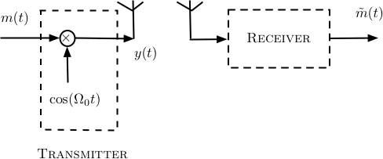
8
PHÂN LOẠI: HỆ TUYẾN TÍNH VÀ HỆ PHI TUYẾN
Ví dụ:
Điều chế biên độ:
Tuyến tính hay không?

Slide 8
9
PHÂN LOẠI: HỆ BẤT BIẾN VÀ HỆ BIẾN THIÊN THEO THỜI GIAN
Hệ bất biến
– Hệ thống bất biến theo thời gian là hê thống nếu tín hiệu vào bị dịch đi T (bất kỳ) đơn vị thời gian thì tín hiệu ra cũng bị dịch đi T đơn vị thời gian
x(t) x(t − t₀ )
y(t − t₀ )
Hê thống bất biến
y(t)
Hệ thống bất biến
Ví dụ:
– y(t) = cos(x(t))
∫
t
–
y(t) = x(v)dv
0

Slide 9
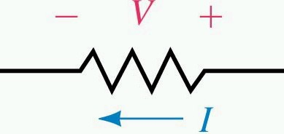
10
PHÂN LOẠI: HỆ CÓ NHỚ VÀ HỆ KHÔNG NHỚ
Hệ không nhớ
Nếu giá trị của tín hiệu ra tại thời điểm t0 (bất kỳ) chỉ phụ thuộc vào giá trị của tín hiệu vào tại thời điểm t0, thì hệ đó được gọi là hệ không nhớ ( hệ tĩnh )
Ví dụ: Đầu vào x(t): Cường độ dòng điện chạy qua điện trở, đầu ra y(t): Điện áp qua điện trở
y(t) = Rx(t)
Giá trị của tín hiệu ra tại thời điểm t phụ thuộc duy nhất vào tín hiệu vào tại thời điểm t.
Hệ có nhớ
Nếu giá trị của tín hiệu ra tại thời điểm t0 (bất kỳ) không những phụ thuộc vào giá trị của tín hiệu vào tại thời điểm t0, mà còn phụ thuộc vào những giá trị khác thời điểm t0 , thì hệ đó được gọi là hệ nhớ
Ví dụ: Tụ điện, Dòng điện đầu vào: x(t), Điện áp đầu ra: y(t)
1
∫
t
y(t) =
C
x(τ )dτ
0

Slide 10
11
PHÂN LOẠI: HỆ CÓ NHỚ VÀ HỆ KHÔNG NHỚ
Ví dụ: Xác định hệ thống sau có nhớ hay không nhớ
N
y(t) = ∑a_{i} x(t − T_{i} )
i=0
–
–
y(t) = sin(2x² (t) +θ )x(t)

Slide 11
12
PHÂN LOẠI: HỆ NHÂN QUẢ VÀ HỆ PHI NHÂN QUẢ
Hệ nhân quả
– Hệ có tính nhân quả nếu tín hiệu ra ở thời điểm t0 (bất kỳ) chỉ phụ thuộc vào các giá trị của tín hiệu vào với t ≤ t0
1
C
t
y(t) =
∫
x(τ )dτ
0
Hệ phi nhân quả
– Hệ thống là Hệ phi nhân quả nếu tín hiệu ra phụ thuộc vào tín hiệu vào ở tương lai ( dự đoán )
– Ví dụ:
y(t) = x(t + a)
y(t) = ¹
∫
T / 2
x(τ )dτ
a > 0
T
−T / 2
– Giá trị của tín hiệu ra tại t phụ thuộc vào giá trị của tín hiệu vào tại t + a (from future)
– Tất cả những hệ thống thực tế đều là Hê nhân quả

Slide 12
PHÂN LOẠI: HỆ KHẢ NGHỊCH
13
Hệ khả nghịch
Một hệ thống là khả nghịch nếu
Quan sát tín hiệu ra. Ta có thể xác định được tín hiệu vào một cách duy nhất
x(t)
y(t)
x(t)
Hệ thống
Hệ khả nghịch
– Câu hỏi là: Xét 1 hệ thống, 2 tín hiệu vào khác nhau cho ra cùng 1 tín hiệu ra, thì hệ này có khả nghịch hay không?
Ví dụ
y(t) = 2x(t)
y(t) = cos[x(t)]
– Nếu 2 tín hiệu vào khác nhau cho ra cùng 1 tín hiệu ra, thì đây là hệ không khả nghịch

Slide 13
PHÂN LOẠI: HỆ ỔN ĐỊNH
Tín hiệu bị chặn
– Định nghĩa: Tín hiệu x(t) được gọi là tín hiệu bị chặn nếu
14
| x(t) |< B < ∞
∀t
Hệ ổn định vào - ra bị chặn (BIBO)
– Định nghĩa: Hệ thống là Hệ ổn định BIBO, nếu với mỗi tín hiệu bị chặn vào x(t), thì đáp ứng y(t) cũng là tín hiệu bị chặn.
| x(t) |< B₁ < ∞ ⇒| y(t)|< B₂ < ∞
∀t
Ví dụ: Xác định những hệ sau ổn định BIBO hay không
y(t) = exp[x(t)]
y(t) =
∫
t
x(τ )dτ
−∞

Slide 14
NỘI DUNG CHÍNH
15
Phân loại các hệ thống liên tục
Hệ tuyến tính bất biến (Linear time-invariant system - LTI)
Các tính chất của hệ LTI
Hệ thống biểu diễn bởi phương trình vi phân

Slide 15
HỆ TUYẾN TÍNH BẤT BIẾN: ĐỊNH NGHĨA
16
Hệ tuyến tính bất biến (LTI)
– Định nghĩa: Một hệ gọi là hệ tuyến tính bất biến (LTI) nếu nó tuyến tính và bất biến theo thời gian
x_{i} (t) y_{i} (t)
System
– Tuyến tính
Đầu vào:
x(t) = a₁x₁ (t) + a₂ x₂ (t) +☹+ a_{N} x_{N} (t) = ∑a_{i} x_{i} (t)
i=1
y(t) = a₁ y₁ (t) + a₂ y₂ (t) +☹+ a_{N} y_{N} (t) = ∑a_{i} y_{i} (t)
N
Đầu ra:
N
i=1
– Bất biến
Đầu vào: Đầu ra:
x(t) = x_{i} (t − t₀ )
y(t) = y_{i} (t − t₀ )

Slide 16
HỆ LTI: ĐÁP ỨNG XUNG
17
Đáp ứng xung của hệ LTI
ĐN: tín hiệu ra (đáp ứng) cả hệ thống khi tín hiệu vào là xung đơn vị (hàm delta).
Thường được kí hiệu là h(t)
x(t) = δ (t)
System
y(t) = h(t)
Đối với hệ thống có tín hiệu vào tùy ý x(t), ta muốn tìm tín hiệu ra y(t).
Phương pháp 1: Phương trình vi phân
Phương pháp 2: Tích chập
Phương pháp 3: Biến đổi Fouries, biến đổi Laplace

Slide 17
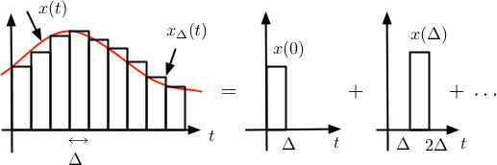
HỆ LTI: TÍCH CHẬP
18
Dẫn giải
Mọi tín hiệu có được xấp xỉ thành tổng của một dãy liên tục các hàm delta
+∞
−∞
+∞
∫
z(τ )dτ = lim
∑
z(nΔ)Δ
^{Δ→0} n=−∞
+∞
−∞
+∞
x(t) =
∫
x(τ )δ (t −τ )d
τ = lim
∑
x(nΔ)δ (t − nΔ)Δ
^{Δ→0} n=−∞

Slide 18
HỆ LTI: TÍCH CHẬP
Dẫn giải
– Mọi tín hiệu có được xấp xỉ thành tổng của một dãy liên tục các hàm delta
19
+∞
−∞
+∞
x(t) =
∫
x(τ )δ (t −τ )dτ
= lim
∑
x(nΔ)
δ (t − nΔ)Δ
^{Δ→0} n=−∞
δ (t)
h(t)
System
– Bất biến
δ (t − nΔ)
h(t − nΔ)
System
– Tuyến tính
+∞
∑ x(nΔ)δ (t − nΔ)Δ
n=−∞
∑ x(nΔ)h(t − nΔ)Δ
n=−∞
+∞
System

Slide 19
20
HỆ LTI: TÍCH CHẬP
Tích chập
x(t)
y(t) = _{∫−∞} x(τ )h(t −τ )dτ
+∞
System
– Định nghĩa: Tích chập của 2 tín hiệu x(t) và h(t) được định nghĩa là
y(t) = _{∫−∞} x(τ )h(t −τ )dτ
+∞
– Tích chập thường được kí hiệu là ⊗
y(t) = x(t) ⊗ h(t) = _{∫−∞} x(τ )h(t −τ )dτ
+∞
x(t)
x(t) ⊗ h(t)
h(t)
Đối với hệ tuyến tính bất biến, nếu ta biết tín hiệu vào x(t) thì tín hiệu ra được xác định là y(t) =
x(t) ⊗ h(t)

Slide 20
HỆ LTI: TÍCH CHẬP
21
Ví dụ
x(t) ⊗δ (t)
x(t) ⊗δ (t − t₀ )
x(t) ⊗ u(t)

Slide 21

HỆ LTI: TÍCH CHẬP
22
Ví dụ
exp(−bt)u(t)
y(t) = ?
exp(−at)u(t)

Slide 22
HỆ LTI: TÍCH CHẬP
23
Ví dụ
–Hãy tìm đáp ứng xung của tụ điện và sử dụng nó để tìm đáp ứng bước nhảy bằng cách sử dụng tích chập. Giả sử tín hiệu vào là dòng điện và tín hiệu ra là điện áp. Đặt C = 1F.
1
C
t
v(t) =
∫
i(τ )dτ
−∞

Slide 23
HỆ LTI: CÁC TÍNH CHẤT CỦA TÍCH CHẬP
24
Giao hoán
x(t) ⊗ y(t) = y(t) ⊗ x(t)
– Chứng minh:
x(t) ⊗ y(t) = _{∫−∞} x(τ ) y(t −τ )dτ
+∞
x(t)
x(t) ⊗ h(t)
⬅➔
h(t)
h(t) ⊗ x(t)
h(t)
x(t)

Slide 24
HỆ LTI: CÁC TÍNH CHẤT CỦA TÍCH CHẬP
25
Kết hợp
x(t) ⊗ h₁(t) ⊗ h₂ (t) = [x(t) ⊗ h₁(t)]⊗ h₂ (t) = x(t) ⊗[h₁(t) ⊗ h₂ (t)]
h(t)
x(t)
y (t)
y(t)
x(t)
y(t)
h₁ (t)
1
h₂ (t)
⬅➔
h₁ (t) ⊗ h₂ (t)

Slide 25
HỆ LTI: CÁC TÍNH CHẤT CỦA TÍCH CHẬP
Phân phối
26
x(t) ⊗[h₁(t) + h₂ (t)]= [x(t) ⊗ h₁(t)]+ [x(t) ⊗ h₁(t)]
h₁ (t)
x(t)
y(t)
x(t)
y(t)
+
⬅➔
h₁ (t) + h₂ (t)
h₂ (t)

Slide 26
HỆ LTI: CÁC TÍNH CHẤT CỦA TÍCH CHẬP
27
Ví dụ
h₁ (t)
h₂ (t)
x(t)
y(t)
+
h₃ (t)
h₄ (t)
h₁(t) = exp(−2t)u(t)
h₃ (t) = exp(−3t)u(t)
h(t) = ?
h (t) = 2exp(−t)u(t)
2
h (t) = 4δ (t)
4

Slide 27
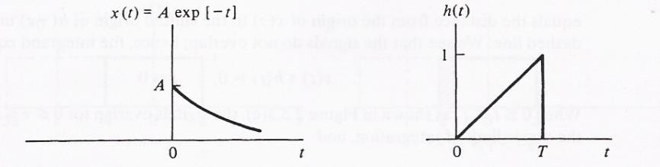
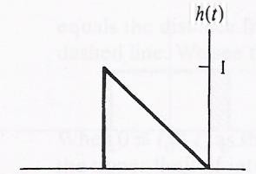
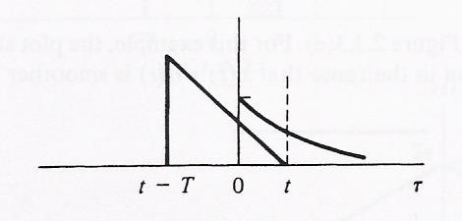
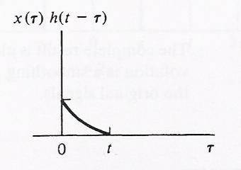
HỆ LTI: TÍNH TÍCH CHẬP BẰNG PHƯƠNG PHÁP ĐỒ THỊ
28
Giải thích tích chập qua đồ thị
y(t) = _{∫−∞} x(τ )h(t −τ )dτ
+∞
x(τ )
h(τ )
– 1. Phép đảo:
g(τ ) = h(−τ )
– 2. Phép dịch:
g(τ − t₀ ) = h(−(τ − t₀ )) = h(t₀ −τ )
3. Phép nhân:
4. Tích phân
x(τ )h(t₀ −τ )
y(t₀ ) = _{∫−∞} x(τ )h(t₀ −τ )dτ
+∞

Slide 28
HỆ LTI: TÍNH TÍCH CHẬP BẰNG PHƯƠNG PHÁP ĐỒ THỊ
29
Ví dụ
y(t) = [2a ⋅ p_{2a} (t)] ⊗[2a ⋅ p_{2a} (t − a)]

Slide 29
NỘI DUNG CHÍNH
30
Phân loại các hệ thống liên tục
Hệ tuyến tính bất biến (Linear time-invariant system - LTI)
Các tính chất của hệ LTI
Hệ thống biểu diễn bởi phương trình vi phân

Slide 30
CÁC TÍNH CHẤT CỦA HỆ LTI
31
Hệ LTI tĩnh (Hệ không nhớ)
Nhắc lại :tín hiệu ra chỉ phụ thuộc vào tín hiệu vào ở cùng thời điểm
y(t) = Kx(t)
– Đáp ứng xung của hệ LTI tĩnh là
h(t) = Kδ (t)
Hệ LTI nhân quả
Nhắc lại: Tín hiệu ra chỉ phụ thuộc tín hiệu vào ở các thời điểm hiện tại và quá khứ
Đáp ứng xung của Hệ LIT phải thỏa mãn
h(t) = 0
for t < 0
– Tại sao?

Slide 31
CÁC TÍNH CHẤT CỦA HỆ LTI
32
Hệ LTI khả nghịch
– Nhắc lại: một hệ thống được gọi là nghịch đảo khi và chỉ khi nó có hệ thống nghịch đảo mà khi được ghép nối tiếp với hệ thống ban đầu, tạo nên tín hiệu ra bằng tín hiệu vào ban đầu.
x(t)
y(t)
x(t)
h(t)
g(t)
x(t) ⊗ h(t) ⊗ g(t) = x(t)
– Cho hệ thống LTI khả nghịch với đáp ứng xung h(t), tồn tại một hệ khả nghịch g(t) sao cho:
g(t) ⊗ h(t) = δ (t)
– Ví dụ: Tìm hệ nghịch đảo của hệ thống LTI: h(t) = δ (t − t₀ )

Slide 32
CÁC TÍNH CHẤT CỦA HỆ LTI
33
Tính ổn định
- Nhắc lại: một hệ thống được gọi là ổn định nếu bất cứ tín hiệu vào bị chặn cũng tạo ra tín hiệu ra cũng bị chặn
Hệ thống LTI: Một hệ thống LTI ổn định khi và chỉ khi
Chứng minh:
_{∫−∞} h(t)dt < ∞
+∞

Slide 33
CÁC TÍNH CHẤT CỦA HỆ LTI
34
Ví dụ
– Hãy xác định: tính nhân quả hay không nhân quả, nhớ hay có nhớ, ổn định hay không ổn định
– 1.
– 2.
– 3.
h₁(t) = t exp(−2t)u(t) + exp(3t)u(−t) + δ (t −1)
h₂ (t) = −3exp(2t)u(t)
h₃ (t) = 5δ (t + 5)

Slide 34
NỘI DUNG CHÍNH
35
Phân loại các hệ thống liên tục
Hệ tuyến tính bất biến (Linear time-invariant system - LTI)
Các tính chất của hệ LTI
Hệ thống biểu diễn bởi phương trình vi phân

Slide 35
PHƯƠNG TRÌNH VI PHÂN
36
Hệ thống LTI có thể được biểu diễn dưới dạng phương trình vi phân
( N )
(M )
a y(t) + a y'(t) +…+ a y (t) = b x(t) + b x'(t) +…+ b x
(t)
0 1 N 0 1 M
– Điều kiện ban đầu:
d ^{k} y(t)
dt ^{k}
k = 0,☹, N −1
t =0
– Kí hiệu: đạo hàm cấp n:
d ^{n} y(t)
(n)
y (t) =
dt ^{n}

Slide 36
PHƯƠNG TRÌNH VI PHÂN
37
Ví dụ:
Xét mạch điện có điện trở R=1 Ohm và một cuộn cảm có độ tự cảm L=1H, với điện áp nguồn là v(t)=Bu(t) và I_{o} là dòng điện ban đầu trong cuộn cảm. Tín hiệu ra của hệ là dòng điện đi qua cuộn cảm.
Biểu diễn hệ thống dưới dạng phương trình vi phân.
Tìm tín hiệu ra của hệ thống khi I_{o} = 0 and I_{o} = 1

Slide 37
PHƯƠNG TRÌNH VI PHÂN
38
( N )
(M )
a y(t) + a y'(t) +…+ a y (t) = b x(t) + b x'(t) +…+ b x
(t)
0 1 N 0 1 M
d ^{k} y(t)
dt ^{k}
k = 0,…, N −1
t =0
Đáp ứng trạng thái bằng không
– Tín hiệu ra của hệ thống khi các điều kiện ban đầu bằng 0
– Kí hiệu là
y_{zs} (t)
Đáp ứng đầu vào bằng không
– Tín hiệu ra của hệ thống khí tín hiệu vào bằng không
– Kí hiệu là
y_{zi} (t)
Tín hiệu thực tế của hệ thống
y(t) = y_{zs} (t) + y_{zi} (t)

Slide 38
PHƯƠNG TRÌNH VI PHÂN
39
Ví dụ:
– Hãy đáp ứng trạng thái bằng không và đáp ứng đầu vào bằng không của mạch điện RL trong ví dụ trước

